Slide 1
Astrofísica: Práctica II
Jose Enrique Vizcaya Molina y Lucas Peydró Ferrando

Slide 2
Ejercicio 1:
En este primer ejercicio vamos a seleccionar dos regiones de la galaxia (esferas de radio 10’):
-Región 1 (cercana al centro galáctico) : (l=0º b=0º)
-Región 2 (alejada del plano galáctico) : (l=180º b=-20º)
Compararemos diferentes diagramas en ambas poblaciones con tal de extraer información:
-Diagramas de color-magnitud (BPRP frente a Gmag)
-Diagramas de paralaje-magnitud (Plx frente a Gmag)

Slide 3
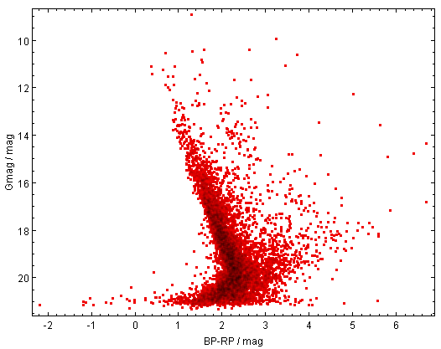
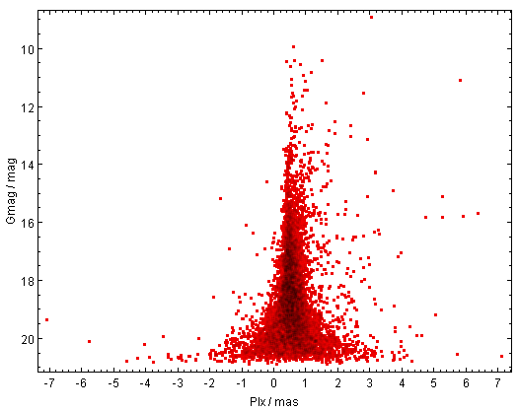
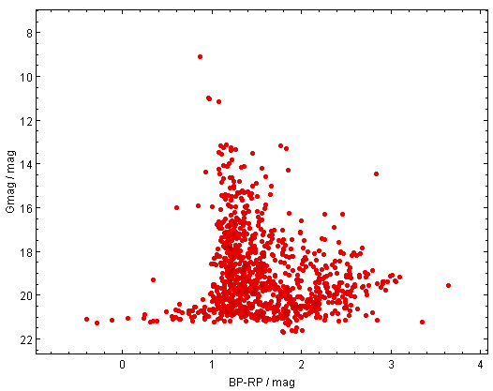
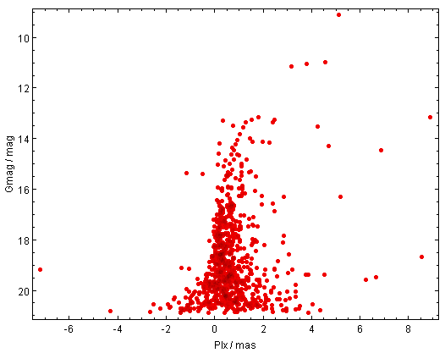
(l=0º b=0º) :
(l=180º b=-20º) :

Slide 4
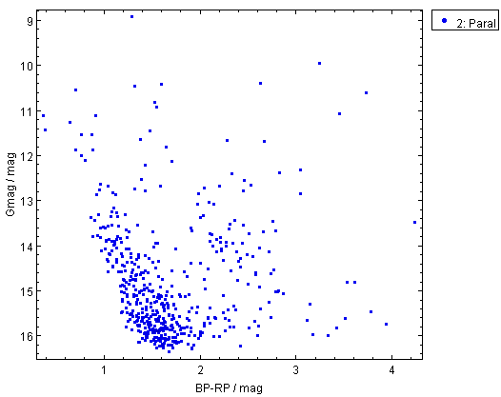
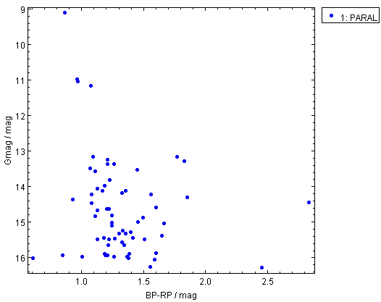
Ahora vamos a repetir el mismo proceso pero seleccionando solamente aquellos objetos con errores pequeños en los parámetros astrométricos. En nuestro caso filtramos aquellas estrellas que tengan error en el paralaje tal que e<0.05 :

Slide 5
Ahora vamos a repetir el mismo proceso pero seleccionando solamente aquellos objetos con errores pequeños en los parámetros astrométricos. En nuestro caso filtramos aquellas estrellas que tengan error en el paralaje tal que e<0.05 :

Slide 6
Ejercicio 2:
En este segundo ejercicio vamos a tomar datos en torno al cúmulo abierto de las Pléyades (M45), tomando un radio grande (en nuestro caso de 1º) e intentaremos localizar el cúmulo a través de los diagramas en Topcat, seleccionando los posibles elementos pertenecientes.
Posteriormente, haremos lo mismo con otro cúmulo, en la misma zona de la galaxia, NGC 457, tomando una esfera de radio 10’, con el fin de comparar los resultados.

Slide 7
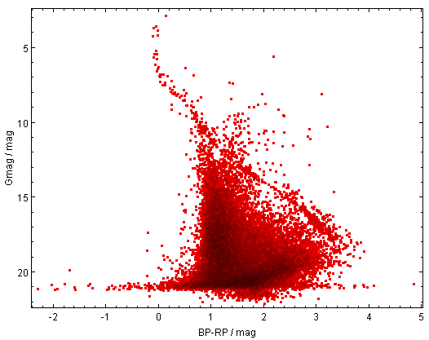
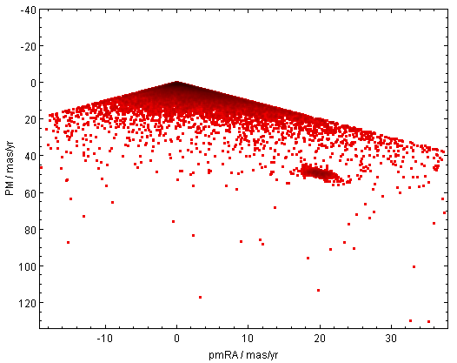
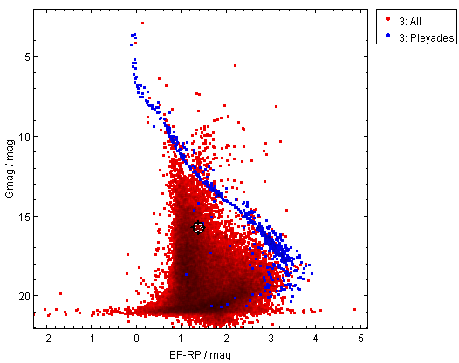
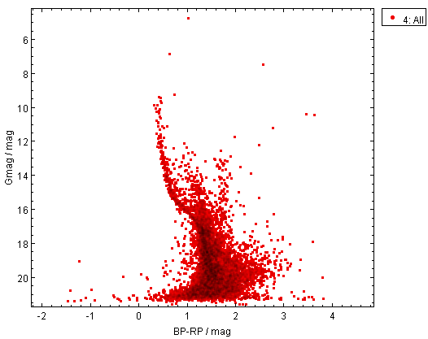
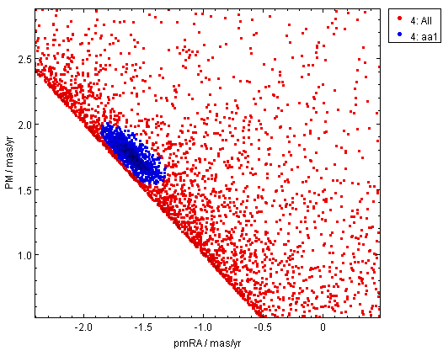
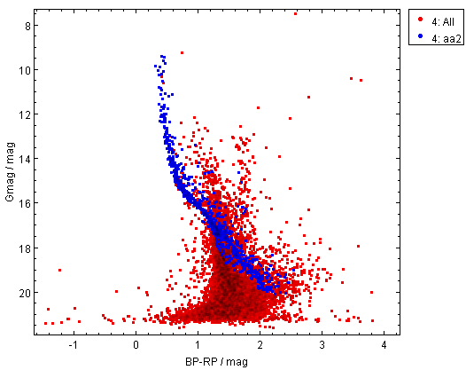
m45
NGC457

